Slide 1
Donya Zaraq e Anxhela Berberi vi presentano.

Slide 2
Vi parliamo del campo di concentramento di, AUSCHWITZ, in GERMANIA.

Slide 3
AUSCHWITZ, fu il primo campo di sterminio ad essere realizzato vicino a Oswiecim; la sua costruzione cominciò nel maggio del 1940 in una caserma abbandonata dell’artiglieria polacca.

Slide 4
1940 - 1945
i comandanti del complesso sono:
il Tenente Colonnello delle SS RUDOLF HOESS, dal maggio 1940 fino al novembre 1943.
Il Tenente Colonnello ARTHUR LIEBEHENSCHEL dal novembre 1943 sino a metà del maggio 1944.
Il Maggiore delle SS RICHARD BAER , della metà di maggio 1944 fino al 27 gennaio 1945.

Slide 5
Nell’ospedale di AUSCHWITZ, nel blocco(edificio) gli scienziati effettuano dei esperimenti pseudo-scientifici su:
Neonati
Gemelli
Pazienti affetti da nanismo
Adulti alla sterilizzazione

Slide 6
Il campo di concentramento è un posto dove vengono portati gli ebrei dai tedeschi

Slide 7
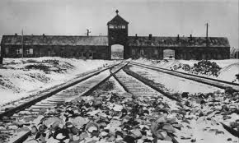
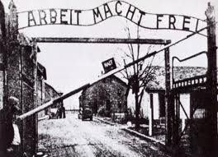

Slide 8
le deportazioni ad auschwitz
Dopo alcuni anni, ad AUSCHWITZ arrivano con regolarità i treni carichi di Ebrei, proveniente da tutti i paesi Europei, che o erano occupati dai tedeschi o erano loro alleati

Slide 9
Chi erano gli ebrei?
Gli ebrei non sono una nazione, né sono solo e soltanto una fede religiosa, né tanto meno una razza, come hanno voluto far credere i loro persecutori. Sono un popolo con un destino particolare, che ha vissuto una buona parte della sua storia, tra culture e lingue diverse, continuando però a custodire la propria identità culturale, non solo religiosa ma Etica, umana, storica e ideologica.

Slide 10
Tutti ci chiedevamo perché i tedeschi prigionavano gli EBREI.

Slide 11
la storia Gli Ebrei erano sempre stati il capro espiatorio in tutti i paesi cristiani d'Europa da secoli. Quando qualcosa non andava la colpa era sempre stata del malvagio ebreo, il diverso, l'uccisore di Cristo. Gli Ebrei erano un popolo testardo e intelligente ed erano riusciti non solo a non estinguersi come etnia culturale, ma ad affermarsi sfruttando proprio i limiti che avevano imposto a loro i Cristiani (divieto di coltivare la terra, divieto di fare gli artigiani). Si erano specializzati nell'attività economica, mestiere vietato un tempo ai Cristiani. Questo aveva reso molto ricchi alcuni di loro, aumentando nei loro confronti l'invidia e l'odio. Nei tempi successivi al disastro della prima guerra mondiale gli Ebrei si presentavano più che mai come i nemici, i responsabile di tutti i danni a cui aveva condotto il folle nazionalismo delle monarchie europee.

Slide 12
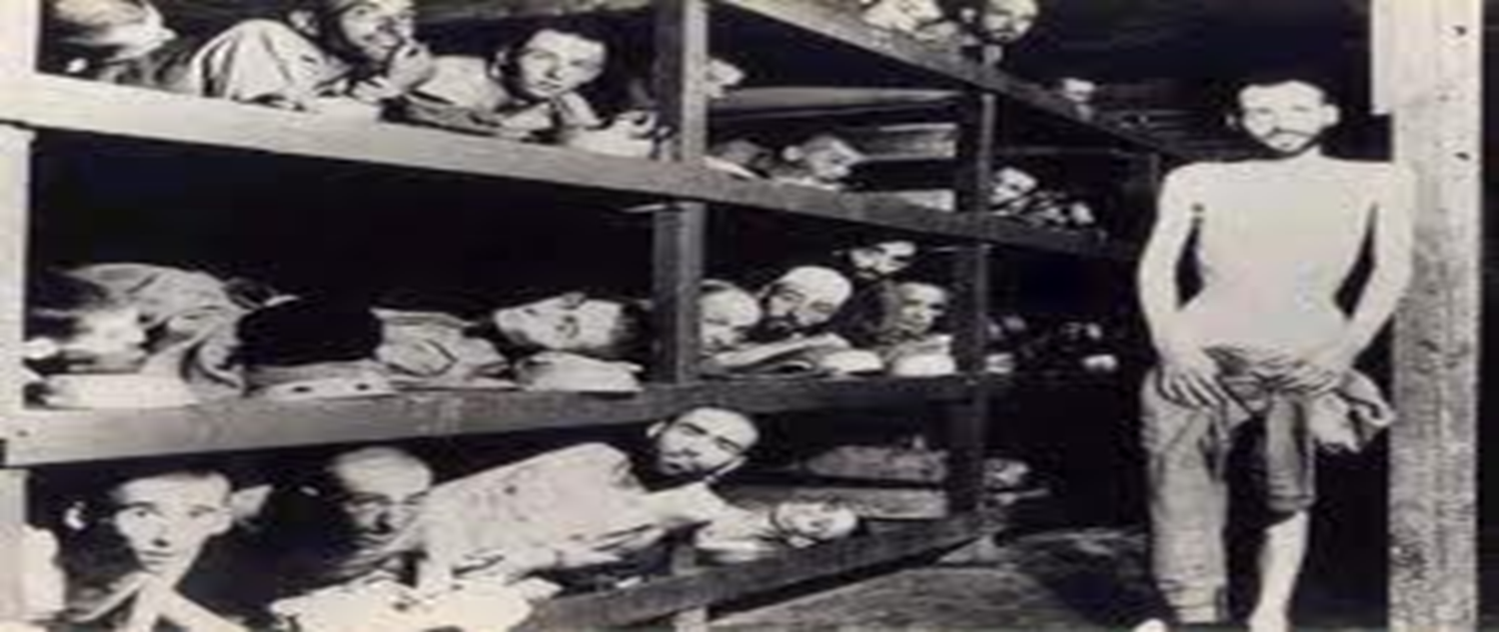
I letti degli EBREI è come dei barattoli delle sardine.

Slide 13
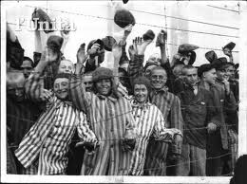
Al campo di concentramento, la vita umana indossa un pigiama, chiamato: il pigiama a righe.

Slide 14
Il pigiama a righe
Una grande storia si diffonde su questo pigiama a righe, si è diffuso in tutto il mondo, è diventato anche una storia x ragazzi, un libro di una storia meravigliosa che racconta di un bambino che aveva il pigiama a righe, ecco perché viene chiamato IL BAMBINO CON PIGIAMA A RIGHE.

Slide 15
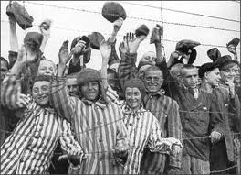
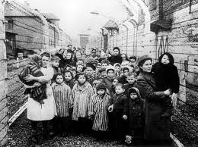

Slide 16
Il 27 gennaio è un giorno di memoria molto ricordato da tutti; perché è il giorno dove venivano liberati gli ebrei.

Slide 17
Primo Levi, scrittore ebreo italiano, imprigionato per 11 mesi ad Auschwitz, dove lavorò per la Buna-Werke. Fu liberato dall'Armata Rossa, e scrisse le sue memorie in Se questo è un uomo, La tregua e I sommersi e i salvati

Slide 18
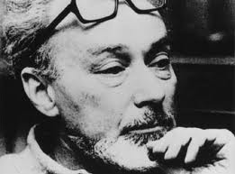
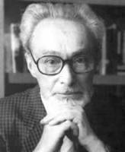

Slide 19
Odina Peteani, prima staffetta partigiana italiana, segregatan ad Auschwitz e successivamente internata aRavensbruck; si salverà riuscendo a fuggire dalla Marcia della Morte

Slide 20
San Massimiliano Kolbe, frate francescano, imprigionato ad Auschwitz, dove si sacrificò prendendo il posto di un prigioniero condannato a morire di fame nel Block 11, le prigioni del campo. Morì dopo due settimane di agonia con un'iniezione di veleno al cuore nel luglio del1941.

Slide 21
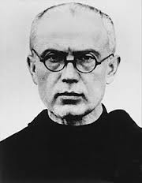
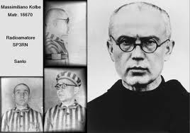

Slide 22
Anna Frank, famosa per il suo Diario, prigioniera ad Auschwitz dalsettembre all'ottobre del 1944, dopodiché fu spostata al campo di concentramento di Bergen-Belsen, dove morì di tifo.

Slide 23
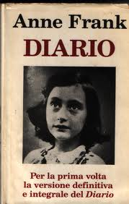
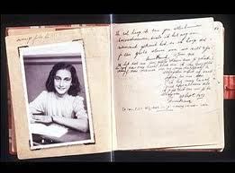

Slide 24
Edith Stein, conosciuta anche come Santa Teresa Benedetta della Croce, patrona dell'Europa, dei martiri e degli orfani. Ebrea ortodossa convertita, divenne suora Carmelitana, teologa e filosofa. Fu deportata ad Auschwitz dalla Gestapo con la sorella Rosa anch'essa convertita; morirono il giorno stesso del loro arrivo, uccise nelle camere a gas del campo il 9 agosto 1942.

Slide 25
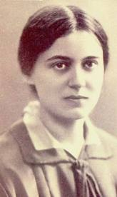
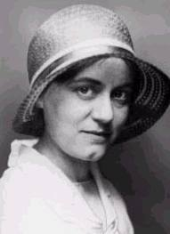

Slide 26
Piero Terracina, deportato ad Auschwitz, ora vive a Roma incontrando costantemente ragazzi delle scuole di tutta Italia.

Slide 27
Gli ebrei, nella scala sociale del campo, erano all'ultimo posto e ricevevano il peggior trattamento. Tutti gli internati avevano l'obbligo di lavorare (quelli inabili al lavoro venivano invece uccisi subito, appena arrivati nel campo); gli orari variavano a seconda delle stagioni ma si assestavano su di una media di 10-11 ore di lavoro giornaliero. Una domenica ogni due, tranne per chi lavorava presso aziende belliche che funzionavano a ciclo continuo, era considerata giorno festivo e dedita ai lavori di pulizia e manutenzione del campo e all'igiene personale dei detenuti. Le disumane condizioni di lavoro, le scarse razioni di cibo e le condizioni igieniche pressoché inesistenti portavano rapidamente i detenuti alla morte.

Slide 28
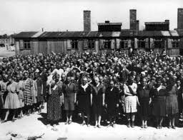
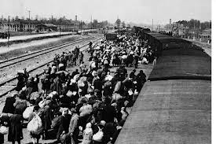
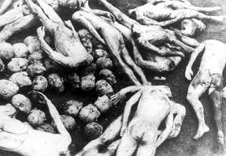

Slide 29
Grazie di aver osservato la nostra presentazione.

